Slide 1
Как научиться дружить! Или….
Секреты дружбы.

Slide 2
Дружба – это когда дети хотят быть вместе, когда вместе играют, и не ссорятся.
Дружба – это улыбки друзей.
Значит, друзья – это люди, с которыми нам легко, интересно и комфортно.

Slide 3
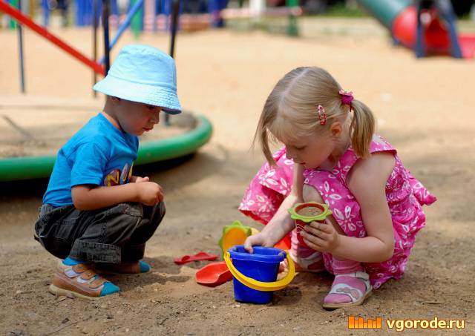

Slide 4
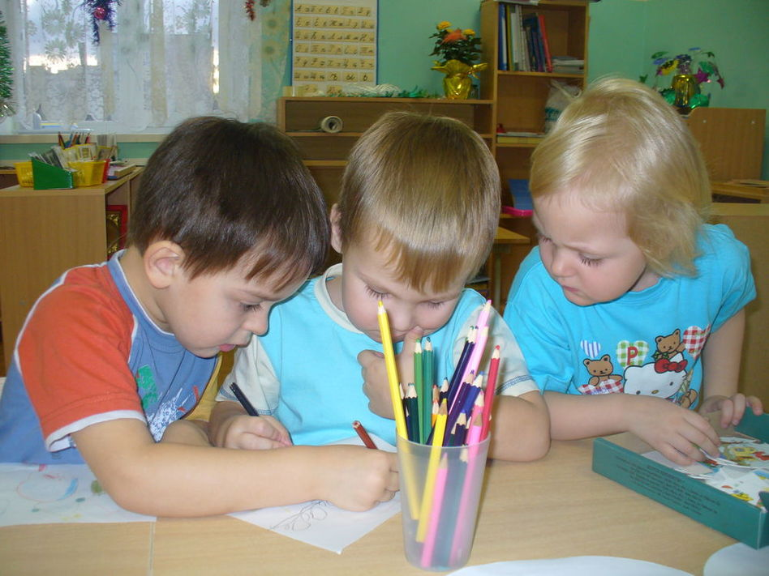

Slide 5
Правила дружбы!!!
Не
ссориться!
Не
жадничать!
Уступать!
Быть
вежливым!
Помогать
другу!
Не бояться просить
прощения у друга!
Не
злиться!
Быть
внимательным!
Быть
честным!

Slide 6
Чтобы все секреты нам узнать Предлагаю вам порассуждать.
На экран вы посмотрите,
Что увидите, скажите.

Slide 8
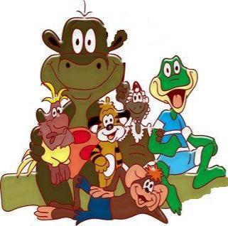
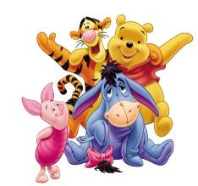
Нет друга, ищи,
а нашел, так береги.

Slide 9
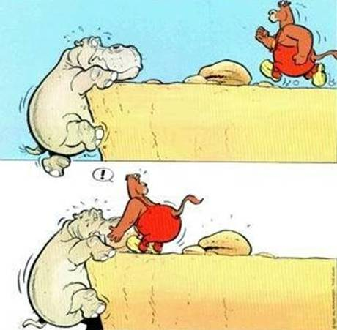

Slide 10
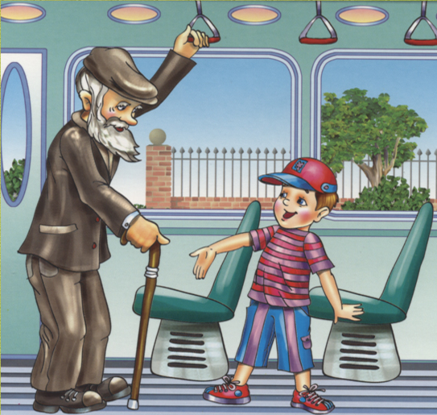

Slide 11
Друзья познаются
в беде.

Slide 12
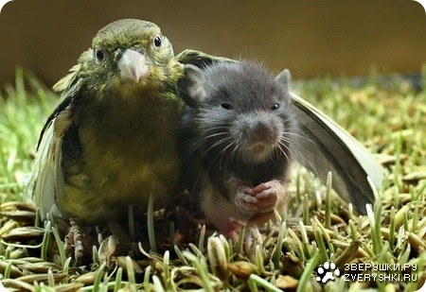

Slide 13
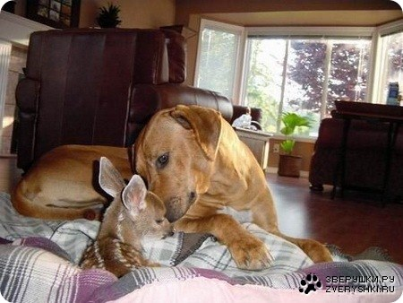

Slide 14
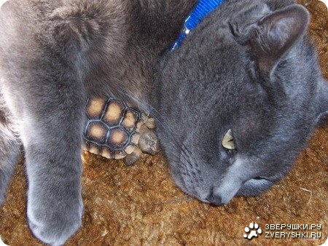

Slide 15
Будете, друг за дружку держаться - можете ничего не бояться.

Slide 16
Физминутка «Настроение»
Настроение упало,
Дело валится из рук...
Но еще не все пропало,
Если есть хороший друг.
С делом справимся вдвоем,
С облегчением вздохнем –
Настроение поднимем
И от пыли отряхнем!
Развести руки в сторону и вниз, пожать плечами
Пальчиком влево - вправо
Показать на друга
Положить руки на плечи друга
Эх
Присели,собрали настроение в ладошки
Отряхивают руки.

Slide 17
Игра «Да-да-да и Нет-нет-нет»
Будем крепко мы дружить?
Да-да-да!
Нашей дружбой дорожить?
Да-да-да!
Мы научимся играть?
Да-да-да!
Другу будем помогать?
Да-да-да!
Друга нужно разозлить?
Нет-нет-нет!
А улыбку подарить?
Да-да-да!
Друга стоит обижать?
Нет-нет-нет!
Ну а споры разрешать?
Да-да-да!
Чай с друзьями будем пить?
Да-да-да!
Будем крепко мы дружить?
Да-да-да!

Slide 18
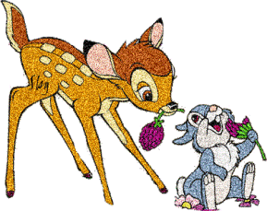
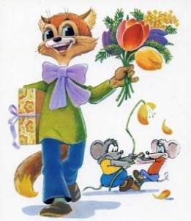
Доброго дня!
Хорошего настроения!

